Slide 1
CF01_esquema_síntesis

Slide 2
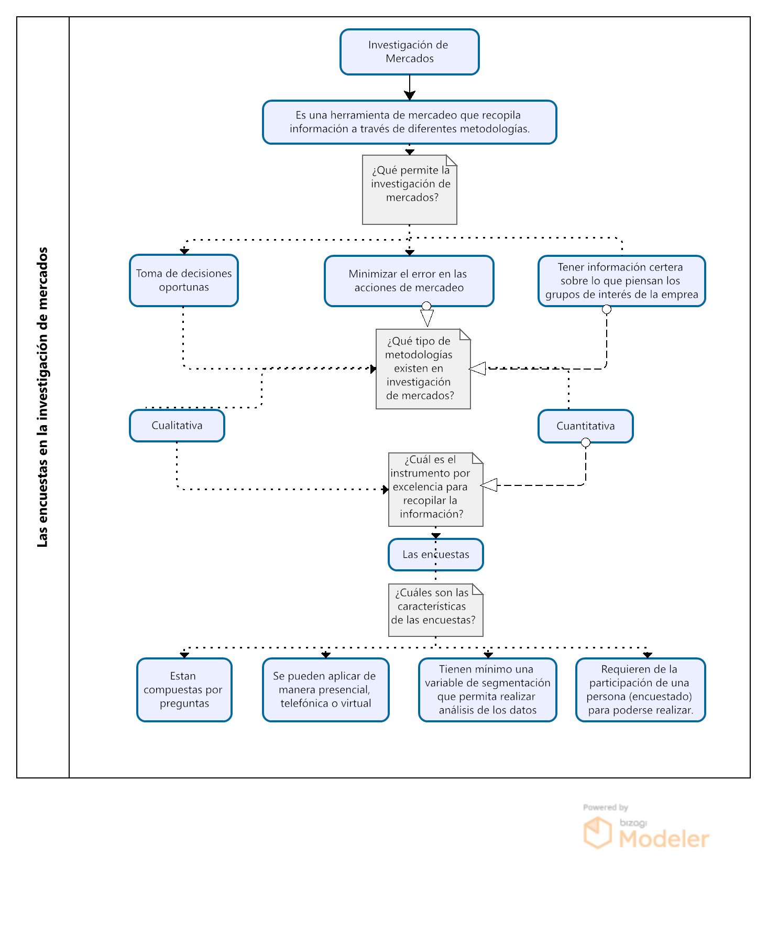
Indicaciones para la producción
Favor realizar esquema de acuerdo a referencia visual dada por la experta. Los textos se encuentran en la siguiente diapositiva.

Slide 3
Indicaciones para la producción
Investigación de mercados
Es una herramienta de mercadeo que recopila información a través de diferentes metodologías.
¿Qué permite la investigación de mercados?
Toma de decisiones oportunas.
Minimizar el error en las acciones de mercadeo.
Tener información certera sobre lo que piensan los grupos de interés de la empresa.
¿Qué tipo de metodologías existen en investigación de mercados?
Las encuestas en la investigación de mercados.
Cualitativa.
Cuantitativa.
¿Cuál es el instrumento por excelencia para recopilar la información?
Las encuestas.
¿Cuáles son las características de las encuestas?
Están compuestas por preguntas.
Se pueden aplicar de manera presencial, telefónica o virtual.
Tienen mínimo una variable de segmentación que permita realizar análisis de los datos.
Requieren de la participación de una persona (encuestado) para poderse realizar.

